Slide 1
治疗用生物制品1类
国家重大新药创制品种
拓培非格司亭注射液
（珮金Ⓡ）
江苏复星医药销售有限公司
&厦门特宝生物工程股份有限公司

Slide 2
目 录
CONTENTS
一、基本信息
二、安全性
三 、有效性
四、创新性
五、公平性

Slide 3
基本信息
通用名：拓培非格司亭注射液
参照药品建议：硫培非格司亭注射液
注册规格：
参照品选择理由：
①与硫培非格司亭注射液具有相同适应症；
②作用机制相同：均为具有全新通用名且创新结构的长效G-CSF；
③硫培非格司亭注射液已被纳入国家医保目录，其有效性、安全性、经济性较好。
2.0mg（8.0×10⁷U）/1.0mL/支（预充式）
2.0mg（8.0×10⁷U）/1.0mL/支（西林瓶式）
1.0mg（4.0×10⁷U）/0.5mL/支（预充式）
1.0mg（4.0×10⁷U）/0.5mL/支（西林瓶式）
适应症¹：
用于非髓性恶性肿瘤患者在接受容易引起发热性中性粒细胞减少症的骨髓抑制性抗癌药物治疗时，降低以发热性中性粒细胞减少症为表现的感染发生率。
01
用法用量¹：
在每个化疗周期抗肿瘤药物给药结束后48小时（±12小时） 进行单次皮下注射。推荐剂量：≥45kg患者，推荐首选固定剂量2mg；＜45kg患者，推荐剂量33μg/kg。
本品与参照品相比的优势¹⁻⁵：
①与硫培非格司亭相比仅为其给药剂量1/3，一个周期仍仅需给药1次，有潜在降低不良反应优势；
②本品采用创新结构设计，是全球唯一Y型分支结构PEG修饰的长效rhG-CSF，适当地延长药物半衰期（56.9~90h）。
中国大陆首次上市时间：2023年6月30日
目前大陆地区同通用名药品的上市情况：无
全球首个上市国家/地区及上市时间：中国
是否为OTC药品：否
珮金Ⓡ说明书.
艾多Ⓡ说明书
新瑞白Ⓡ说明书
津优力Ⓡ说明书
珮金Ⓡ-临床三期研究总结报告

Slide 4
基本信息
疾病的基本情况¹⁻³
临床未满足的需求⁻³
中性粒细胞减少症（CIN）是骨髓抑制性化疗最常见血液学毒性之一，具体指外周血中性粒细胞绝对计数低于2.0x10⁹/L，而中性粒细胞减少性发热（FN）是最主要的临床并发症。
接受常规化疗的患者中有25%~40%的患者会发生FN，FN的死亡率约为10~30%。年发病患者总数：约66万~106万。
CIN临床负担重，重视中性粒细胞减少症的危害，对其进行风险评估和规范性防治具有重要意义。
骨痛是G-CSF主要的不良反应，而G-CSF具有明显的剂量依赖性诱导痛觉过敏的特点⁴。因此，减少G-CSF给药剂量，确保升白疗效同时降低不良反应发生风险，成为临床重要关注点。
短效G-CSF需每日给药1次，通常需给药≥7天，长效G-CSF1个化疗周期仅需给药1次。
中国临床肿瘤学会指南工作委员会.临床肿瘤学杂志, 2021, 026(007):638-648.
黄慧强,等.中华血液学杂志, 2017, 38(10):6
Sereeaphinan C, et al. IJID Reg. 2021 Sep 20;1:5-11.
Lambertini M, et al. Crit Rev Oncol Hematol. 2014 Jan;89(1):112-28.

Slide 5
安全性
说明书收载的安全性信息
本品具有良好的安全性和耐受性¹。在本品上市前的临床研究报告中与本品相关的不良反应发生率均低于 10%，严重程度大多为轻至中度，通常不需要治疗或在给予适当药物治疗后缓解，不影响患者治疗。
在各种骨骼肌肉和关节痛发生率上，拓培非格司亭2mg 组（发生率4.5%）较对照药物重组人粒细胞集落刺激因子注射液（发生率12.1%）有较低的优势²。本品不良反应在发生率、严重程度和发生类型上与已上市G-CSF（包括短效rhG-CSF 和PEG 修饰rhG-CSF）类似。
相比对照药安全性的优势
珮金Ⓡ说明书
珮金Ⓡ-临床三期研究总结报告

Slide 6
有效性
基于第2-4化疗周期比较了珮金®与新瑞白®的疗效，结果显示3级和4级ANC减少的发生率和持续时间、FN发生率、补充使用rhG-CSF、抗生素使用率和感染发生率等疗效评价指标，整体上各瘤种各组间均无统计学差异。
P ＞0.05
P ＞0.05
P ＞0.05
珮金Ⓡ-临床三期研究总结报告

Slide 7
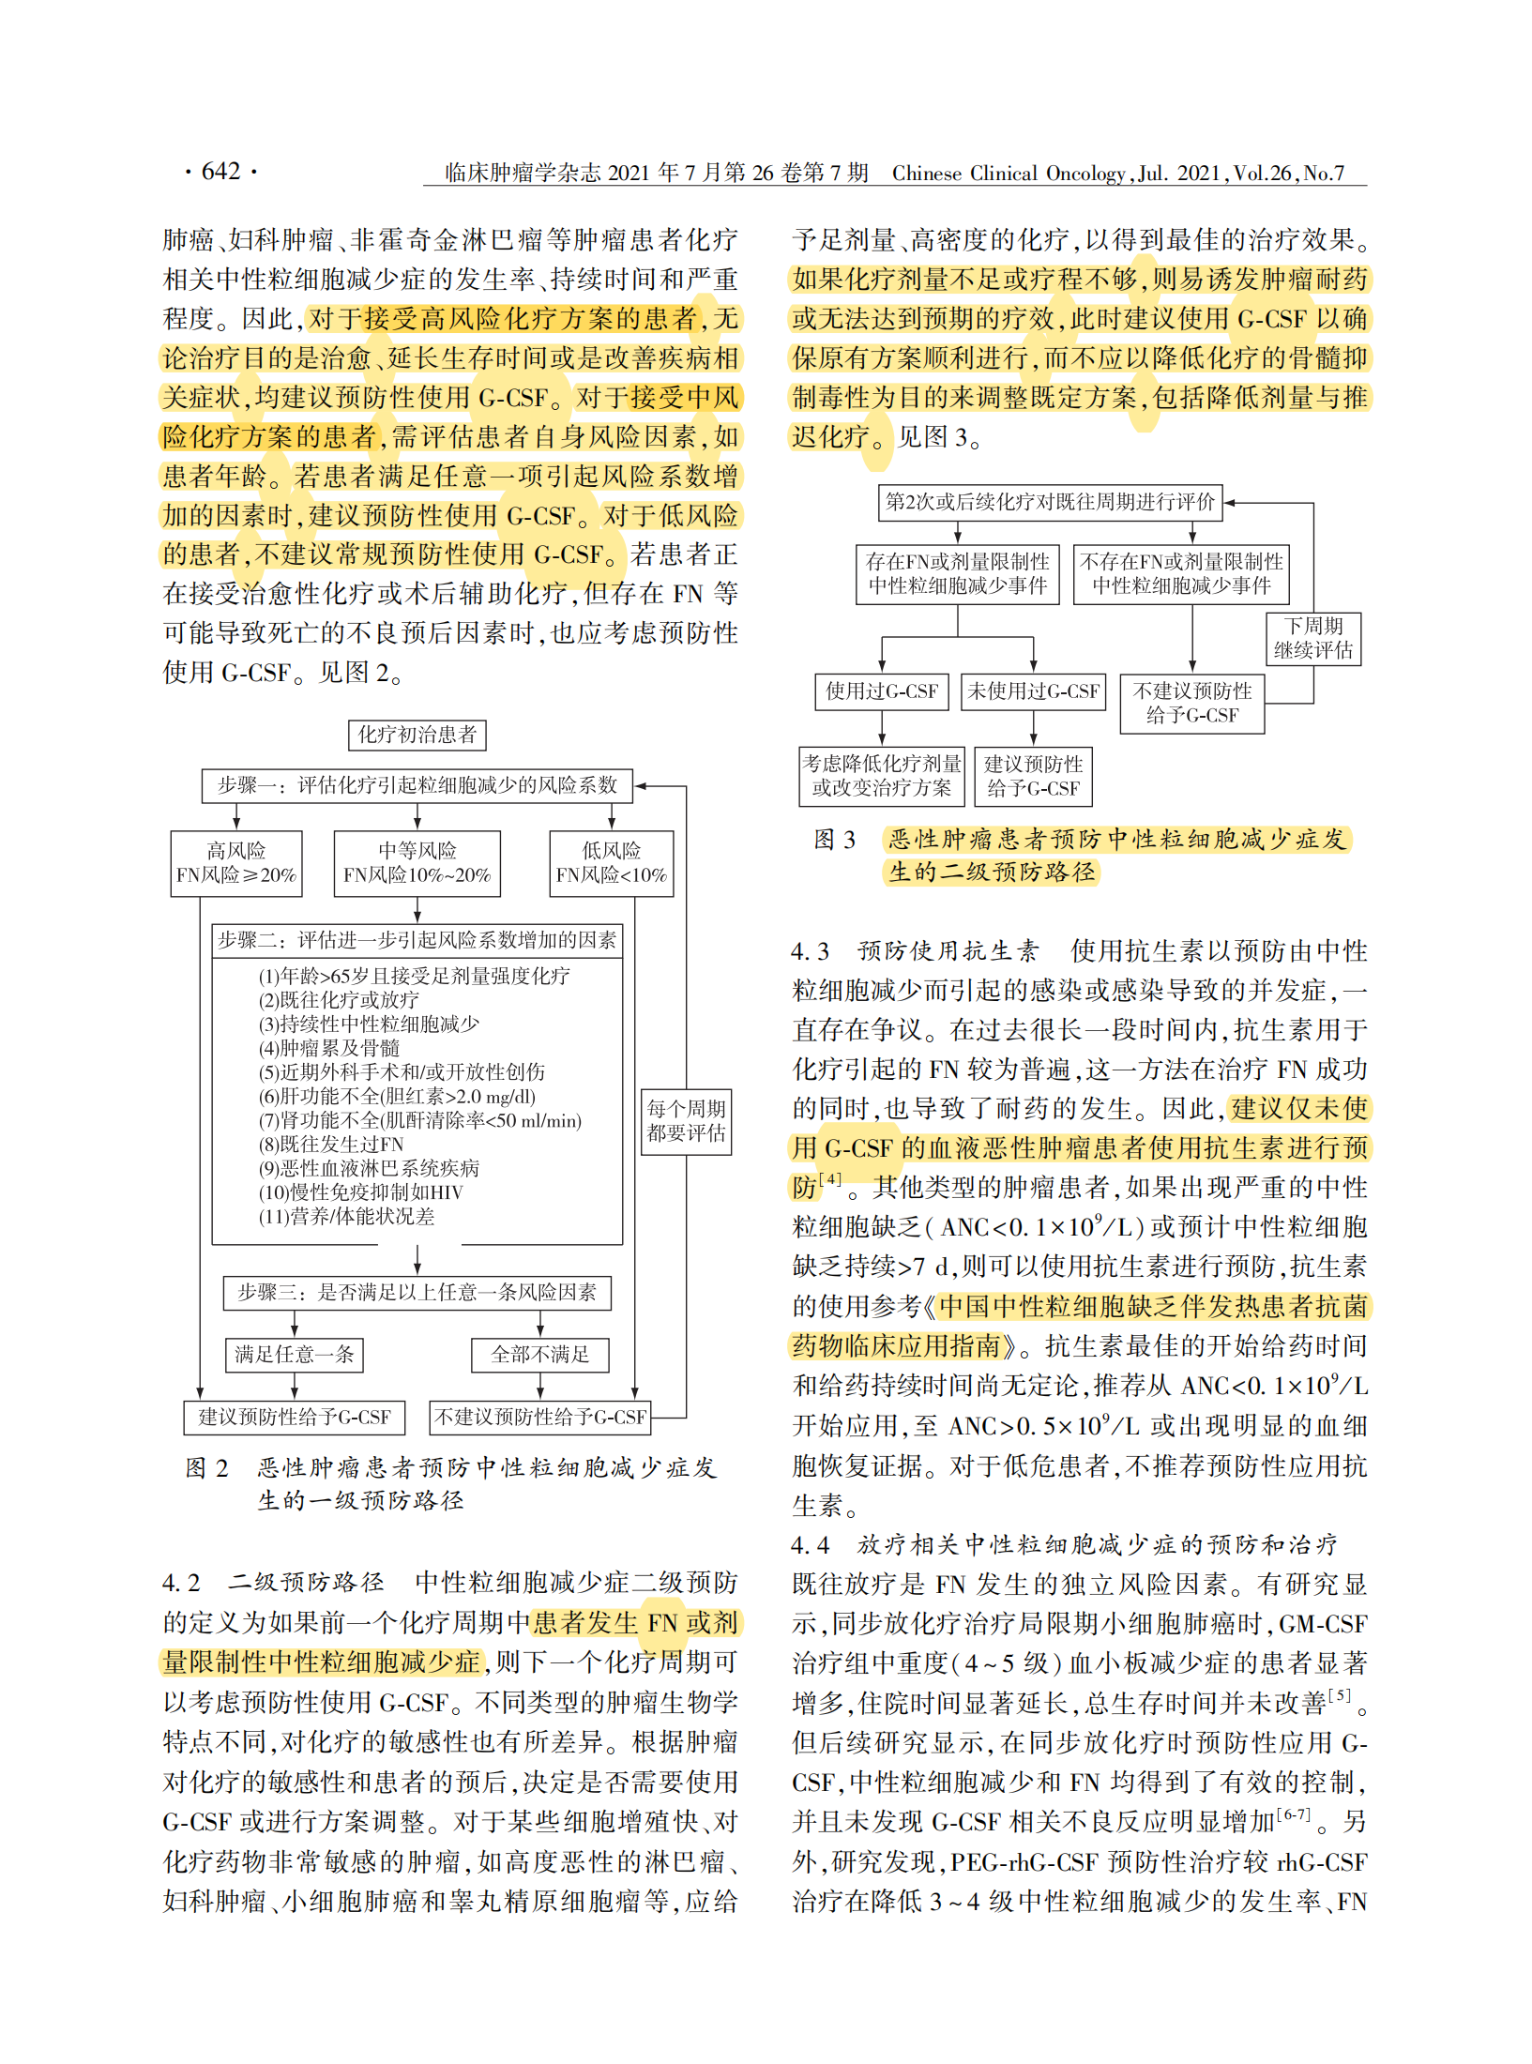
有效性
临床指南/诊疗规范推荐
《中国临床肿瘤学会(CSCO)肿瘤放化疗相关中性粒细胞减少症规范化管理指南（2021）》¹
一级预防：接受高风险化疗方案患者，均建议预防性使用G-CSF。接受中风险化疗方案患者，需评估患者自身风险因素，如患者年龄等。若患者满足任意一项引起风险系数增加的因素时，建议预防性使用G-CSF。
二级预防：肿瘤患者在既往化疗周期发生FN或剂量限制性中性粒细胞减少事件，且未使用过G-CSF患者建议预防性给予G-CSF。
《（2023.V1）NCCN临床实践指南：造血生长因子》²
一级预防：高危患者（FN发生风险＞20%）（1类推荐）、伴有≥1个风险因素中危患者（FN发生风险10%-20%）（2A类推荐），须使用G-CSF预防；
二级预防：第二及其后周期化疗前评估，当既往出现FN或剂量限制性中性粒细胞减少事件时，已使用过G-CSF预防患者考虑化疗减量或更换化疗方案； 未使用G-CSF预防患者，使用G-CSF预防（2A类推荐）。
1. 中国临床肿瘤学会指南工作委员会.临床肿瘤学杂志, 2021, 026(007):638-648
2、（2023.V1）NCCN临床实践指南：造血生长因子

Slide 8
创新性
创新点主要机理
①机制创新¹：全球唯一采用分子量40KD、Y型分支结构PEG修饰的长效rhG-CSF；
②半衰期更长：通过创新结构设计，适当地延长药物半衰期（56.9~90h）；
③单次给药剂量小：仅2mg即可在一个化疗周期就能维持整个周期的有效血药浓度，并有效预防CIN发生。
国家“重大新药创制”品种：是
药品注册分类：治疗用生物制品1类
是否为自主知识产权的创新药：是
创新带来的患者获益
①作用时间持久，患者无需反复用药；
②单次给药剂量为其他PEG-rhG-CSF剂量1/3，仅给药1次，有潜在降低不良反应优势¹⁻⁵。
珮金Ⓡ说明书.
艾多Ⓡ说明书
新瑞白Ⓡ说明书
津优力Ⓡ说明书
珮金Ⓡ-临床三期研究总结报

Slide 9
公平性
对公共健康的影响
符合“保基本”原则
①存量替代，对同类产品的市场份额的替代，对医保基金影响小，也可以保障患者基本的需求
①我国FN年发病患者总数约为66万至106万¹⁻³。
②对中性粒细胞减少症进行风险评估和规范性防治，可降低并发症发生风险，提高患者生存质量。
②降低并发症发生风险，提高患者生存质量，同时可减少综合治疗成本，降低医保整体支出。
弥补目录短板⁴⁻⁹
临床管理便利^{1,10}
①填补目录内G-CSF目录空白，本品是独特的Y型PEG修饰的长效G-CSF，增加更优治疗方案选择。
②单次给药剂量更低，仅同类药品1/3，药物毒性风险小，更具安全保障。
①本品适应症明确，指南中对于其使用路径有明确的推荐；
②本品属于长效G-CSF，用法用量明确，每周期仅给药1次，患者依从性好，便于临床管理，避免药物滥用。
Zhang SZ, et al. Biomed Res Int. 2022 Apr 14;2022:3918045.
C B E W A B , et al.The Lancet Oncology, 2019, 20(6).
黄慧强,等.中华血液学杂志, 2017, 38(10):6.
珮金®说明书.
艾多®说明书.
新瑞白®说明书
津优力®说明书
Bailon P, et al. Expert Opin Drug Deliv. 2009;6(1):1-16.
Borleffs JC, et al. Clin Ther. 1998 Jul-Aug;20(4):722-36.
中国临床肿瘤学会指南工作委员会.临床肿瘤学杂志, 2021, 026(007):638-648.

Slide 10
谢谢观看

